Slide 1

Établir ses objectifs et son horizon de placement

Slide 2
Révision
Quelle est la différence entre épargner et investir?
Qu’est-ce qu’une catégorie d’actifs?
Peux-tu me donner des exemples de catégories d’actifs traditionnelles et non traditionnelles dont tu te souviens?

Slide 3
Réflexion, discussion, partage
Pense à deux de tes objectifs financiers :
  un objectif dont l’horizon de placement est de moins d’un an;
  un objectif dont l’horizon de placement de plus d’un an.
Partage tes objectifs en équipe de deux et discute de la façon dont tu comptes atteindre chacun de tes objectifs.
Les membres de chaque équipe partagent ensuite l’un de ces objectifs avec le reste de la classe.

Slide 4
L’horizon de placement est la période pendant laquelle tu économises et investis ton argent jusqu’à ce que tu en aies besoin.
Objectifs financiers à court terme (trois ans ou moins)
Visent à répondre aux besoins financiers immédiats ou à gérer les difficultés financières à court terme.
Exemples : épargner pour des vacances, rembourser une carte de crédit, économiser pour l’achat d’une voiture.
Objectifs financiers à moyen terme (trois à cinq ans)
Visent habituellement à répondre à des besoins financiers plus importants et à faire la transition entre les objectifs financiers à court et à long terme.
Exemples : épargner pour financer des études postsecondaires, épargner pour démarrer une entreprise.
Objectifs financiers à long terme (plus de cinq ans)
Exigent habituellement une planification financière, des investissements et des engagements financiers importants.
Exemples : acheter une maison, planifier la retraite.
Quel type de risque d’investissement serait le plus approprié pour chaque horizon de placement?
Notes:
4

Slide 5
Tes objectifs financiers
Objectif | Horizon de placement | Type d’objectif? (court terme, moyen terme, long terme)

Slide 6
Notes:
6

Slide 7
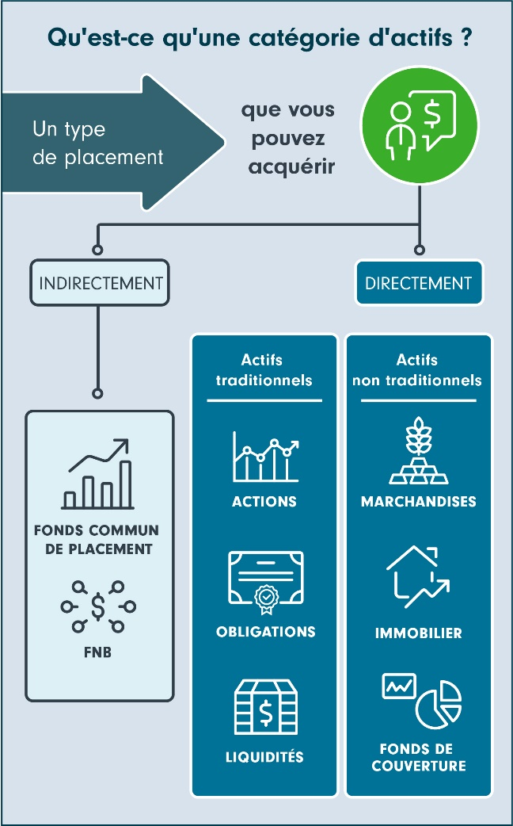
Révision : les catégories d’actifs
Actifs traditionnels
Actions
Les actions détenues dans une entreprise représentent une part de la propriété de l’entreprise.
Obligations (revenu fixe, intérêt fixe, dette)
Une obligation est un prêt consenti à une entreprise ou à un gouvernement qui a besoin de réunir des fonds.
Liquidités et équivalents
Les équivalents aux liquidités sont des investissements de qualité qui peuvent être facilement convertis en liquidités.
Actifs non traditionnels : Toutes les catégories d’actifs autres que des actions, des obligations et des liquidités.
L’immobilier et les marchandises, comme l’or, sont considérés comme des catégories d’actifs non traditionnelles.
Marchandises : Les marchandises comprennent les matières premières ou les ressources comme l’or, le pétrole et le gaz naturel.
Immobilier
FPI : Dans le secteur de l’investissement, l’immobilier peut être un bien matériel ou un investissement dans une société qui détient et exploite des biens immobiliers productifs de revenu, ce qu’on appelle une fiducie de placements immobiliers (FPI).
De nombreuses FPI sont négociées en bourse, ce qui permet aux investisseurs de les acheter et de les vendre comme des actions.
Actifs numériques
Les actifs numériques comprennent tout ce qui est créé et stocké numériquement, et ils constituent une nouvelle catégorie d’actifs. Les cryptomonnaies, comme le bitcoin, les jetons non fongibles (ou JNF), l’art numérique et même les biens virtuels, en font partie.

Slide 8
Les objectifs à court terme exigent des investissements plus liquides et moins risqués, alors que les objectifs à long terme peuvent comporter des investissements plus risqués.
Les objectifs à moyen terme se situent quelque part entre les deux, en termes de risque et de liquidité.
Les instruments d’investissement les plus appropriés diffèrent selon l’horizon de placement.
 | Portefeuille audacieux : 100 % d’actions | Portefeuille à court terme : 0 % d’actions
Meilleure année | 162,89 % | 15,20 %
Pire année | -67,56 % | -0,04 %
Rendement moyen | 10,31 % | 3,26 %
Notes:
Les replis du marché boursier sont incontournables pour les actions.

Slide 9
Notes:
[Y axis] FAIBLE – RENDEMENT ANNUALISÉ (%) – ÉLEVÉ
[X axis] FAIBLE – ÉCART-TYPE (RISQUE EN %) – ÉLEVÉ
RISQUE FAIBLE/RENDEMENT ÉLEVÉ RISQUE ÉLEVÉ/RENDEMENT ÉLEVÉ
RISQUE FAIBLE/RENDEMENT FAIBLE RISQUE ÉLEVÉ/RENDEMENT FAIBLE
Portefeuille diversifié
Actions mondiales 20 %
Actions canadiennes 30 %
Obligations canadiennes 50 %
100 % Actions canadiennes

Slide 10
Exercice :
Imaginez-vous que vous êtes des planificateurs financiers. Vous devez :
  déterminer le type d’investissement approprié entre un investissement à court, à moyen ou à long terme;
  proposer des options d’investissement à chaque client ou cliente selon son horizon de placement;
  expliquer les raisons de ce choix (raisonnement);
  faire une présentation à vos « clients ».
Options d’investissement :
Compte d’épargne à intérêt élevé
Certificat de placement garanti (CPG) d’un an
Obligations et FNB d’obligations
Portefeuille d’actions diversifié
Argent conservé dans un coffre-fort à la maison
Marchandises
Investissements immobiliers
Objets de collection
Cryptomonnaies

Slide 11
Scénario 1 ‒ Première auto de Yousef
Yousef est un élève de 10e année (4e secondaire) qui est déterminé à s’acheter une auto pour faciliter ses déplacements entre l’école, son emploi à temps partiel et la maison. Son emploi à temps partiel lui a permis d’économiser 800 $ jusqu’ici et il espère s’acheter une voiture d'occasion d’ici trois ans, Yousef souhaite explorer ses options d’investissement à court terme pour l’aider à atteindre son objectif plus rapidement.
Objectif à court, moyen ou long terme?
Options d’épargne/ d’investissement suggérées
Justification (pourquoi avez-vous choisi cette option?)

Slide 12
Scénario 2 ‒ Le voyage de rêve de Jing
Jing est une élève de 10e année (4e secondaire) qui rêve de participer au voyage de fin d’études en Italie de son école. Le voyage devrait coûter autour de 3 000 $. Elle a économisé jusqu’ici 500 $ et elle compte économiser le reste au cours des deux ou trois prochaines années.
Objectif à court, moyen ou long terme?
Options d’épargne/ d’investissement suggérées
Justification (pourquoi avez-vous choisi cette option?)

Slide 13
Scénario 3 ‒ Régime d’épargne-études de David
Les parents de David ont commencé à cotiser à un régime d’épargne-études afin de réunir la somme nécessaire pour financer les études futures de leur fils. David est actuellement en 10e année (4e secondaire) et il compte s’inscrire à l’université d’ici quatre à six ans. Le coût estimatif des frais de scolarité et autres dépenses est de 30 000 $. Ses parents ont économisé 7 000 $ jusqu’ici et ils veulent explorer leurs options d’investissement pour faire fructifier l’argent à l’intérieur du régime.
Objectif à court, moyen ou long terme?
Options d’épargne/ d’investissement suggérées
Justification (pourquoi avez-vous choisi cette option?)

Slide 14
Scénario 4 ‒ Investissement dans la future carrière de Maya
Maya est en 10e année (4e secondaire) et elle aspire à devenir médecin et à ouvrir son propre bureau. Elle envisage d’aller à l’université et de poursuivre ensuite des études en médecine. Elle estime que ses études et sa spécialisation pourraient prendre 10 ans au total après l’obtention de son diplôme d’études secondaires. Elle a économisé 2 000 $ jusqu’ici.
Objectif à court, moyen ou long terme?
Options d’épargne/ D’investissement suggérées
Justification (pourquoi avez-vous choisi cette option?)

Slide 15
Scénario 5 ‒ Retraite anticipée de Tola
Tola est un élève de 10e année (4e secondaire) qui voit loin et qui rêve de prendre sa retraite à 40 ans pour faire le tour du monde. Il est conscient qu’il devra bien planifier pour pouvoir prendre une retraite anticipée. Il a reçu récemment un héritage de 80 000 $.
Objectif à court, moyen ou long terme?
Options d’épargne/ d’investissement suggérées
Justification (pourquoi avez-vous choisi cette option?)

Slide 16
Devoir : réflexion
Choisis un de tes objectifs financiers personnels et :
  décris ton objectif;
  précise s’il s’agit d’un objectif à court, moyen ou long terme;
  explique de quelle façon tu comptes investir ton argent aujourd’hui pour atteindre ton objectif.

